Slide 1
제 6 장 그래프(Graph)

Slide 2
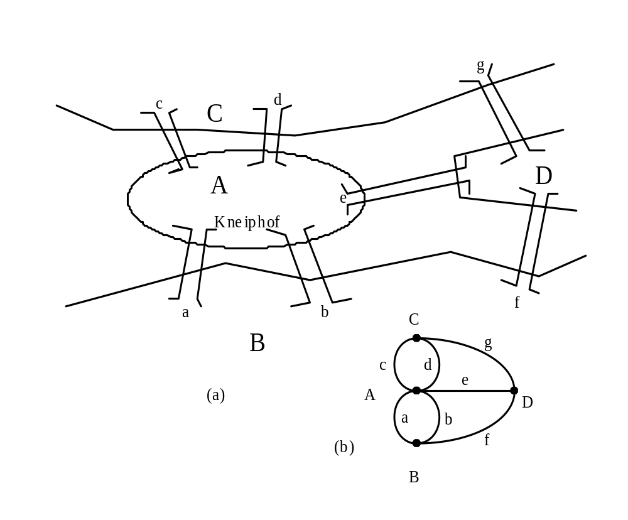
6.1 그래프 추상 데이터 타입
(1) 개요
그래프 사용의 예: Konigsberg 문제 - 오일러 행로

Slide 3
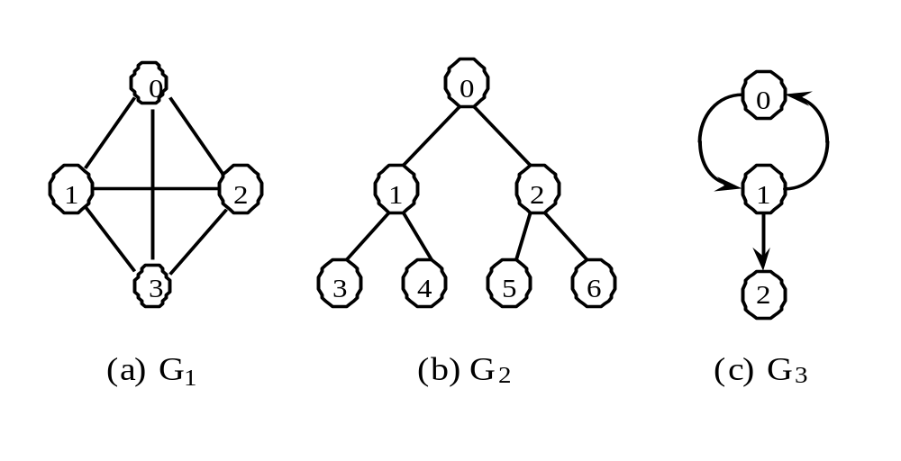
그래프의 정의
(2) 정의
G = (V, E)
V: 공집합이 아닌 정점(vertex) 들의 유한집합
E: 정점들의 쌍인 간선(edge)들의 집합
예: 그림 6.2

Slide 4
무방향그래프와 방향그래프
무방향그래프: G₁, G₂
V(G₁) = { 0, 1, 2, 3 }
E(G₁) = {(0,1), (0,2), (0,3), (1,2), (1,3), (2,3)}
방향그래프: G₃
V(G₃) = { 0, 1, 2 }
E(G₃) = {<0,1>, <1,0>, <1,2>}
<u, v>에서 u: 꼬리, v: 머리

Slide 5
용어 및 정의
일반적으로 그래프는 자기 루프나 중복 간선을 가질 수 없다.
0
0
0
1
0
0
0
1
0
3
0
2
0
2
(
a)
자기
간선을
가진
그래프
(
b)
다중
그래프

Slide 6
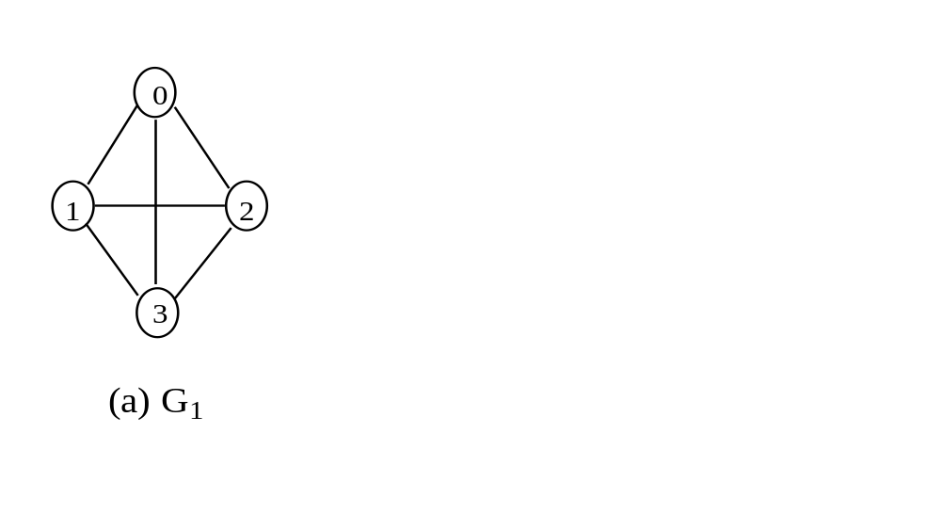
완전 그래프
n개의 정점을 갖는 무방향그래프에서 간선의 최대수: n(n-1)/2
최대 간선수를 갖는 그래프를 완전 그래프(complete graph)라 한다.(그림 6.2(a))

Slide 7
인접과 부속
만약 (u, v)가 E(G)의 간선이라면, u 와 v 는 인접한다(adjacent) 라고 하며 간선 (u, v)는 정점 u 와 v 에 부속된다(incident) 고 한다.
만약 <u, v>의 경우, u 는 v 에 인접하다고 하고, v 는 u 로부터 인접한다고 한다. 그리고 간선 <u, v>는 정점 u 와 v 에 부속된다.

Slide 8
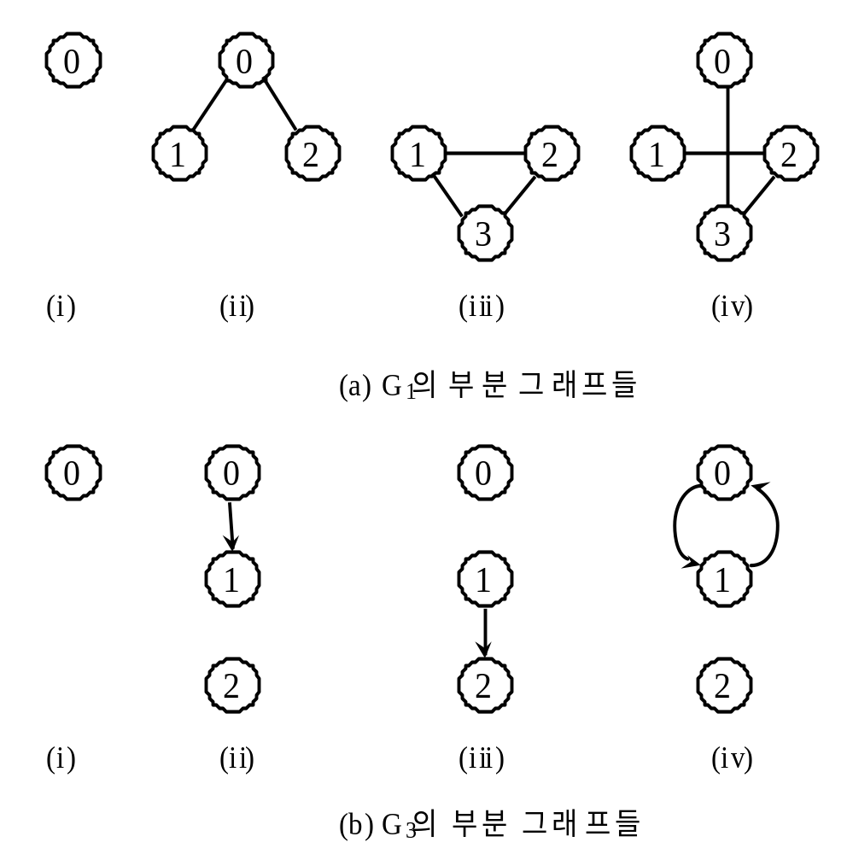
부분 그래프(subgraph)
부분 그래프: G'
V(G') ⊆ V(G) 와
E(G') ⊆ E(G)

Slide 9
경로(path)
경로: 그래프에서 (u, i₁),(i₁, i₂),...,(i_{k}, v)를 E(G)에 속한 간선들이라고 할 때 정점 u 에서부터 정점 v 까지의 경로란 정점들 u, i₁, i₂, ..., i_{k}, v 를 의미한다.
방향 그래프인 경우, <u, i₁>,<i₁, i₂>,...,<i_{k}, v> 로 구성된다.
경로의 길이: 경로 상에 있는 간선들의 수
예: G₁에서 0-1-2-0-3, 0-1-2-3, G₃에서 0-1-2

Slide 10
단순 경로와 사이클
단순 경로(simple path): 처음과 마지막을 제외한 모든 정점들이 서로 다른 경로
단순 방향 경로(simple directed path): 방향 그래프에서의 단순 경로
사이클(cycle): 처음과 마지막이 같은 단순 경로
예: 단순경로: G₁에서 0-1-2-3, G₃에서 0-1-2
사이클 : G₁에서 0-1-2-3-0, G₃에서 0-1-0

Slide 11
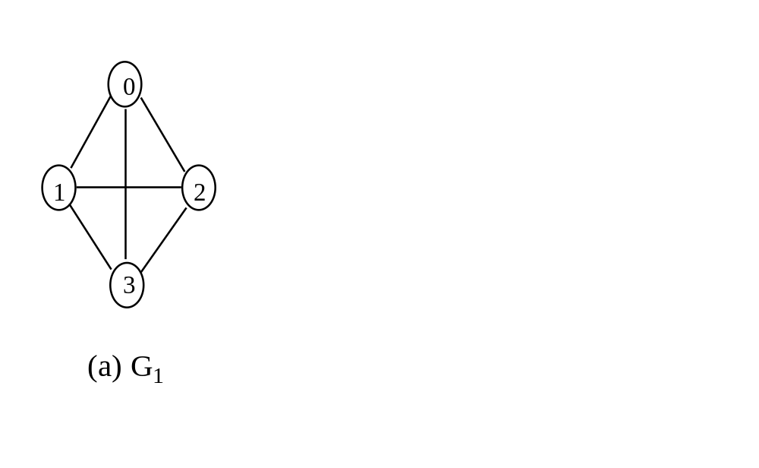
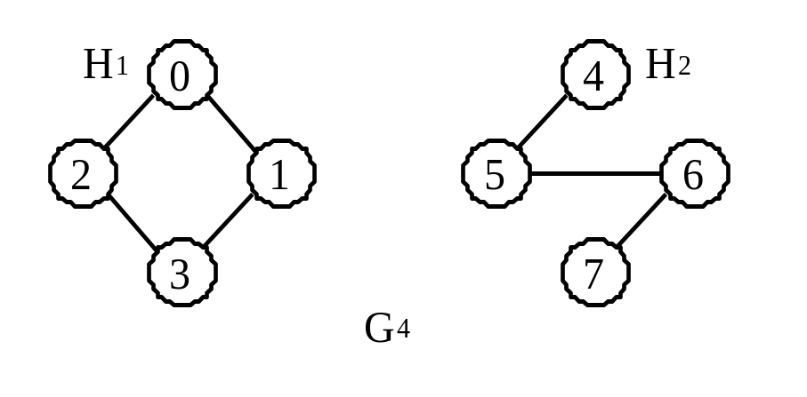
연결 그래프(connected graph)
연결(connected): 무방향 그래프 G에서 정점 u로부터 v까지의 경로가 있으면, u와 v는 연결되었다고 한다.
그래프 G에서 임의의 두 정점 사이에 경로가 존재하면, G를 연결그래프라 한다.
예: G₁: 연결 그래프, G₄: 비연결 그래프

Slide 12
연결 요소(conneted component)
연결 요소: 무방향 그래프에서 최대 연결된 부분 그래프
예: H₁ = {0, 1, 2, 3}, H₂ = {4, 5, 6, 7}

Slide 13
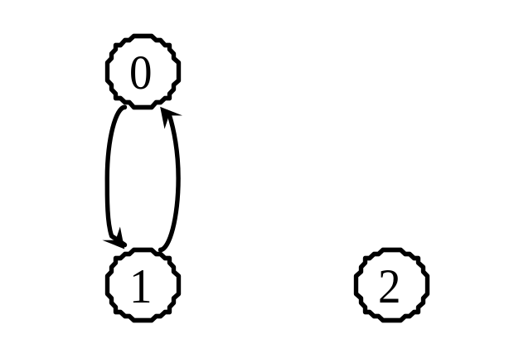
강력 연결 요소
강력 연결(strongly connected): 방향 그래프의 두 정점 u와 v사이에서, u에서 v로, v에서 u로의 방향 경로가 존재하면 u와 v는 강력 연결되었다고 한다.
방향 그래프 G에서 임의의 두 정점이 강력 연결되어 있다면 G를 강력 연결 그래프라 한다.
강력 연결 요소: 방향 그래프에서 최대 강력 연결된 부분 그래프
예: {0, 1}, {2}

Slide 14
정점의 차수
정점의 차수(degree): 정점에 부속한 간선들의 수
방향 그래프에서는 진입 차수(indegree)와 진출 차수 (outdegree)로 구분한다.
간선의 수를 e , 정점 i 의 차수를 d_{i} 라 할 때, ∑d_{i} = 2e이다.
예: G₁에서 d₂ = 3, G₂에서 d₂ = 3,
G₃에서 진입차수 d₁ = 1, 진출차수 d₁ = 2

Slide 15
(3) 그래프 표현법
1) 인접행렬(adjacency matrix)
G=(V, E)에서 정점의 수가 n일 때, G의 인접행렬은 n x n 의 2차원 배열이다.
무방향 그래프: 만약 (i, j)가 간선이면, A[i][j] = 1,
그렇지 않으면, A[i][j] = 0.
방향 그래프: 만약 <i, j>가 간선이면, A[i][j] = 1,
그렇지 않으면, A[i][j] = 0.

Slide 16
인접 행렬 표현의 예
0
1
2
3
4
5
6
7
0 1 1 0 0 0 0 0
1 0 0 1 0 0 0 0
1 0 0 1 0 0 0 0
0 1 1 0 0 0 0 0
0 0 0 0 0 1 0 0
0 0 0 0 1 0 1 0
0 0 0 0 0 1 0 0
0 0 0 0 0 0 1 0
0 1 2 3
0 1 1 1
1 0 1 1
1 1 0 1
1 1 1 0
0
1
2
3
0 1 2
0 1 0
1 0 1
0 0 0
0
1
2
1
(a) G₁
(b) G₃
(c) G₄

Slide 17
인접 행렬의 성질
0
1
2
3
4
5
6
7
n-1
무방향 그래프에서 ∑A[i][j] = 정점 i 의 차수
j =0
n-1
방향 그래프에서 ∑A[i][j] = 정점 i 의 진출 차수
j =0
0 1 1 0 0 0 0 0
1 0 0 1 0 0 0 0
1 0 0 1 0 0 0 0
0 1 1 0 0 0 0 0
0 0 0 0 0 1 0 0
0 0 0 0 1 0 1 0
0 0 0 0 0 1 0 0
0 0 0 0 0 0 1 0
0 1 2 3
0 1 1 1
1 0 1 1
1 1 0 1
1 1 1 0
0
1
2
3
0 1 2
0 1 0
1 0 1
0 0 0
0
1
2
1
(a) G₁
(b) G₃
(c) G₄

Slide 18
인접 리스트(adjacency list)
HeadNodes
data link
2) 인접리스트
인접행렬의 n행들을 n개의 연결리스트로 표현한다.
[0]
3
1
2
0
[1]
2
3
0
0
[2]
1
3
0
0
[3]
0
1
2
0
(
a) G1
HeadNodes
0 1 2 3
0 1 1 1
1 0 1 1
1 1 0 1
1 1 1 0
[0]
1
0
0
1
2
3
[1]
2
0
0
[2]
0
(
b) G3
HeadNodes
(a) G₁
[0]
2
1
0
[1]
3
0
0
[2]
0
3
0
[3]
1
2
0
[4]
5
0
[5]
6
4
0
[6]
5
7
0
인접리스트
[7]
6
0
c) G4

Slide 19
인접 리스트의 클래스 선언
클래스 선언
typedef ChainNode* ChainNodePointer ;
class Graph {
private:
ChainNodePointer *HeadNodes; // first 들의 배열 선언
int n; // 정점의 수
public:
Graph(const int vertices = 0): n(vertices)
{ HeadNodes = new ChainNodePointer[n];};
}
이때 HeadNode[i]가 i 번째 정점 리스트의 first 역할
(즉, 첫 노드를 가리킨다)

Slide 20
인접 행렬과 인접 리스트의 특징
인접행렬을 사용하는 알고리즘들은 행렬 내의 n² 개의 항들을 조사해야 하므로 적어도 O(n²)의 시간이 필요하다. 희소 그래프의 경우 인접행렬의 항들이 대부분 0 이므로 인접행렬을 사용하면 불리하게 된다. 따라서 인접리스트를 사용하는 것이 좋다.
인접리스트의 경우, 무방향 그래프에서 n개의 헤드노드와 2e개의 리스트 노드가 필요하므로, 그래프의 모든 간선과 정점들을 확인하는데 O(n+e) 시간이 소요된다.

Slide 21
가중치 그래프
가중치 그래프: 간선에 가중치를 갖는 그래프
표현 방법:
1) 인접 행렬을 사용할 경우, 간선이 존재함을 나타내는 1 대신 가중치를 저장하고, 간선이 없는 경우, 응용에 따라 0을 저장하거나 ∞(아주 큰 값)를 저장한다.
2) 인접 리스트를 사용할 경우, 각 노드에 weight 필드를 추가하여 가중치를 이 필드에 저장한다.
가중치 그래프를 나타내는 인접행렬의 사용 예:
6
A
0
1
2
0
1
4
11
0
0
4
11
2
1
6
0
2
3
2
2
3
0
(
a)
예제
방향그래프

Slide 22
6.2 기본적인 그래프 연산
(1) 깊이 우선 탐색(DFS: Depth First Search)
연결 그래프, 무방향 그래프
단계:
1. 출발 정점 v를 방문
2. v에 인접하고 방문하지 않은 한 정점 w를 선택
3. w를 시작점으로 다시 깊이 우선 탐색 시작
4. 모든 인접 정점을 방문한 정점 u에 도달하면, u를 방문하기 위해 사용된 간선 (w, u)상의 정점 w로 되돌아감
5. 정점 w로부터 다시 깊이 우선 탐색 시작
6. 방문이 안된 정점으로 더 이상 갈 수 없을 때 종료
스택을 사용

Slide 23
깊이 우선 탐색의 예
예제 6.1: 0 – 1 – 3 – 7 – 4 – 5 – 2 – 6 순으로 방문
0
1
2
3
4
5
6
7
(
a)
[0]
[1]
[2]
[3]
[4]
[5]
[6]
[7]
1
2
0
0
3
4
0
0
5
6
0
1
7
0
1
7
0
2
7
0
2
7
0
3
4
5
6
0
(b)

Slide 24
깊이 우선 탐색 알고리즘
void Graph::DFS() // 드라이버
{
visited = new bool[n]; // visited를 Graph의 Boolean* 데이타 멤버로
// 선언.
for(int i=0; i<n; i++) visited[i] = false; // 초기에는 방문된 정점이 없음
DFS(0); // 정점 0에서 탐색을 시작
delete[] visited;
}
void Graph::DFS(const int v) // 실제 탐색 수행
// 정점 v에서 도달 가능하면서 아직 방문되지 않은 모든 정점들을 방문
{
visited[v] = true;
for(v에 인접한 각 정점 w에 대해) // 실제 코드는 그래프 표현 방법에 좌우됨
if(!visited[w]) DFS(w);
}

Slide 25
깊이 우선 탐색 알고리즘의 분석
DFS의 분석: 시간 복잡도
인접 리스트를 사용할 때 - 리스트 노드를 한번씩 조사해야 하므로
리스트 노드의 수는 2e 개 이므로 O(e) 시간 걸린다.
인접 행렬을 사용할 때 - 한 정점에 인접한 정점들을 조사하기 위해
O(n) 시간, 따라서 전체 원소들을 조사해야 하므로
O(n²) 시간 걸린다.

Slide 26
너비 우선 탐색
(2) 너비 우선 탐색(BFS: Breadth First Search)
연결 그래프, 무방향 그래프
단계:
1. 시작 정점 v를 방문
2. v에 인접한 모든 정점들을 방문
3. 새롭게 방문한 정점들에 인접하면서 아직 방문하지 못한 정점들을 방문
4. 더 이상 방문할 정점이 없으면 종료
큐를 사용

Slide 27
너비 우선 탐색의 예
예제 6.2: 0 – 1 – 2 – 3 – 4- 5 – 6 – 7 순으로 방문
0
1
2
3
4
5
6
7
(
a)
[0]
[1]
[2]
[3]
[4]
[5]
[6]
[7]
1
2
0
0
3
4
0
0
5
6
0
1
7
0
1
7
0
2
7
0
2
7
0
3
4
5
6
0
(b)

Slide 28
너비 우선 탐색 알고리즘
void Graph::BFS(int v)
// 정점 v에서 시작하여 너비 우선 탐색을 수행.
// v 방문시 visited[i]는 TRUE가 됨. 이 알고리즘은 큐를 사용함
{
visited = new bool[n];
for(int i=0; i<n; i++) visited[i] = false; // 초기에는 방문한 정점이 없음
visited[v] = true;
Queue<int> q; // q는 큐임
q.Push(v); // 정점을 큐에 삽입
while(!q.IsEmpty()) {
v = *q.Pop(v); // 정점 v를 큐에서 삭제
for(v에 인접한 모든 정점 w에 대해) // 실제 코드는 그래프 표현 방법에 좌우됨
if(!visited[w]) {
q.Push(w);
visited[w] = true;
}
} // while 루프의 끝
delete [] visited;
}

Slide 29
너비 우선 탐색 알고리즘의 분석
BFS의 분석: 시간 복잡도
인접 리스트를 사용할 때 - 리스트 노드를 한번씩 조사해야 하므로
리스트 노드의 수는 2e 개 이므로 O(e)시간 걸
린다.
인접 행렬을 사용할 때 - 한 정점에 인접한 정점들을 조사하기
위해 O(n) 시간, 따라서 전체 원소들을 조사
해야 하므로 O(n²) 시간 걸린다.

Slide 30
(3) 연결 요소
예:
ⓞ ①
② ③ ⑤ ⑥
④
{0, 1, 2, 3, 4} {5, 6}
방문되지 않은 1개의 정점에서 DFS나 BFS를 사용하여 방문되는 정점들을 1개의 연결 요소로 결정한다.
방문되지 않은 정점들이 없을 때까지 이 과정을 반복한다.

Slide 31
연결 요소 알고리즘
void Graph::Components()
// 그래프의 연결요소들을 결정
{
// visited는 Graph의 Boolean* 데이타 멤버로 선언되는 것으로 가정.
visited = new bool[n];
for(int i=0; i<n; i++) visited[i] = false;
for(i=0; i<n; i++)
if(!visited[i]) {
DFS(i); // 하나의 요소를 발견
OutputNewComponent();
}
delete [] visited;
}

Slide 32
연결 요소 알고리즘의 분석
분석:
G가 인접리스트인 경우, 모든 노드들을 1번씩 방문하므로 O(e)시간 걸리고, for 반복문에 O(n)시간이 걸리므로 총 시간은 O(n+e) 이다. G가 인접행렬로 표현된 경우, O(n²) 시간 걸린다.

Slide 33
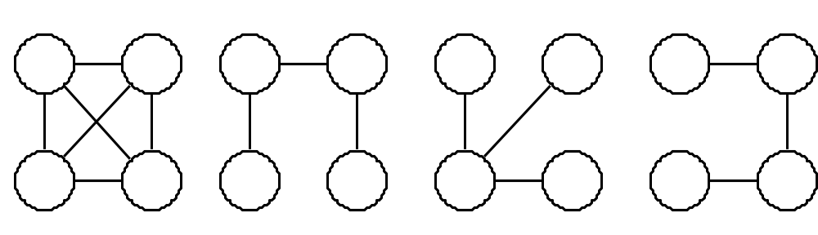
(4) 신장 트리
신장 트리: 연결 그래프 G에서 모든 정점들을 포함하며 트리인
부분 그래프
방법: 임의의 정점에서 출발하여 DFS 또는 BFS로 그래프를
탐색할 때, 정점 v에서 인접하며 방문되지 않은 정점 w가
존재할 때, 간선 (v, w)의 집합을 구한다.
초기 그래프
신장 트리-1
신장 트리-2
신장 트리-3

Slide 34
깊이 우선과 너비 우선 신장 트리
깊이 우선 신장 트리: DFS를 이용
너비 우선 신장 트리: BFS를 이용
0
0
0
1
2
1
2
1
2
3
4
5
6
3
4
5
6
3
4
5
6
7
(
a)
7
7
(
a)
DFS
(0)
신장
트리
(
b)
BFS
(0)
신장
트리

Slide 35
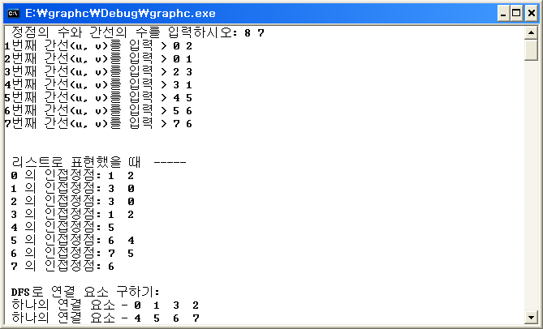
예제 프로그램
ftp 사이트의 graph 폴더
그래프를 인접 리스트로 표현하며, 연결 요소를 출력한다.

Slide 36
예제 프로그램의 main 함수
void main()
{
int n, e ; // n: 정점의 수, e: 간선의 수
int k, u, v ;
cout << " 정점의 수와 간선의 수를 입력하시오: ";
cin >> n >> e ;
Graph g(n); // Graph 클래스의 객체 g 를 생성
for(int i=0; i<e; i++) {
k = i+1;
cout << k << "번째 간선(u, v)를 입력 > ";
cin >> u >> v ;
g.InsertEdge(u, v); // 인접 리스트에 간선 (u, v)를 삽입한다.
}
g.PrintVertex(); // 입력된 그래프의 연결리스트 출력
g.Components(); // 입력된 그래프의 연결 요소 구하기
cout << "\n\n";
}

